Slide 1
„Na wyżynach myślenia”
Scenariusz multimedialny
nr 1/III

Slide 2
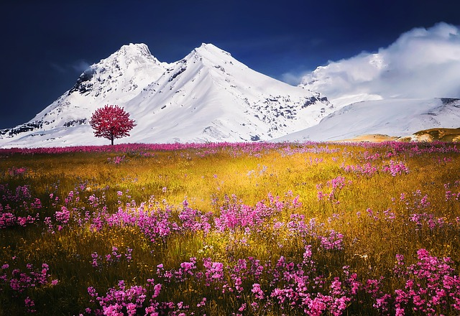
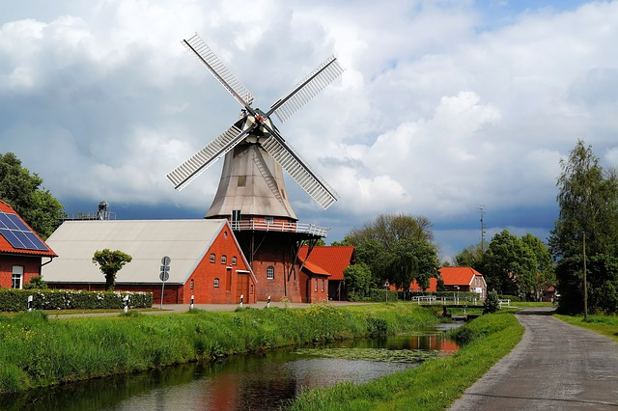
Podaj jak najwięcej podobieństw między obrazkami.

Slide 3
Ułóż jak najwięcej wyrazów z podanych liter.
UWAGA! Każdą literę możesz wykorzystać
MAKSYMALNIE dwa razy w danym wyrazie.
D, J, P, O, M, U, I, R

Slide 4
Podaj jak najwięcej wyrazów:
rozpoczynających się na literę K, a kończących na literę M;
zawierających trzy litery I;
zbudowanych z 12 liter.

Slide 5
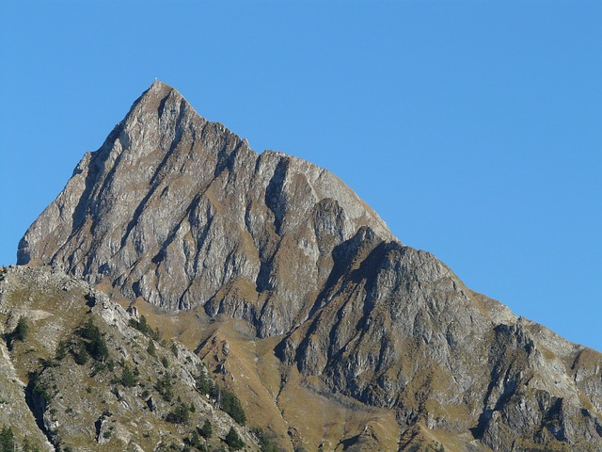
Co robi góra? Podaj jak najwięcej odpowiedzi.

Slide 6
Zagadka I
Co lubię robić w wolnym czasie?
Jaka reguła kieruje poniższymi wypowiedziami? Pomyśl!
Lubię:
malowanie mazakami,
kopanie kamieniami,
rysowanie rakiet.
Nie lubię:
wspinaczki górskiej,
gotowania zup,
śpiewania piosenek.

Slide 7
Zagadka II
Jaką jestem liczbą?
Jestem mniejsza od 100, ale większa od 50.
Dzielę się bez reszty przez 5 i przez 7.
Różnica między cyfrą dziesiątek a jedności wynosi 7.

Slide 8
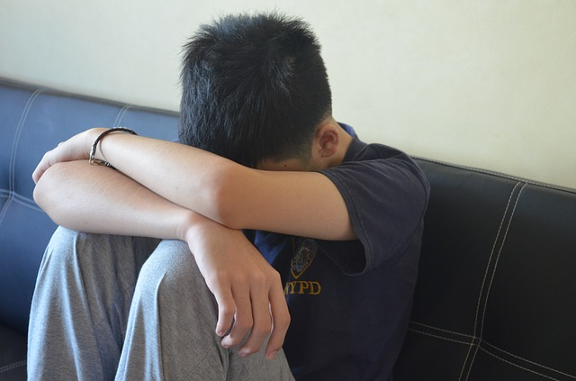
Co mogło wydarzyć się wcześniej?

Slide 9
Najwyższa suma
Zapisz działanie (dodawania) wykorzystując poniższe cyfry tak,
aby jego wynik był najwyższy.
UWAGA! Każdą cyfrę możesz wykorzystać tylko raz.
1, 2, 3, 4, 5

Slide 10
Jak rozumiesz poniższą myśl?
Myślenie boli.

